Slide 1
পরিচয়
জুলফিকার আলম
সহকারি শিক্ষক
হাজী কনু মিয়া উচ্চ বিদ্যালয়, দোয়ারা বাজার, সুনামগঞ্জ।
শ্রেণি- ৮ম
বিষয় –ইসলাম শিক্ষা

Slide 2
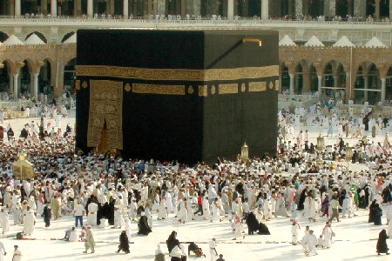
হাজ্জ

Slide 3
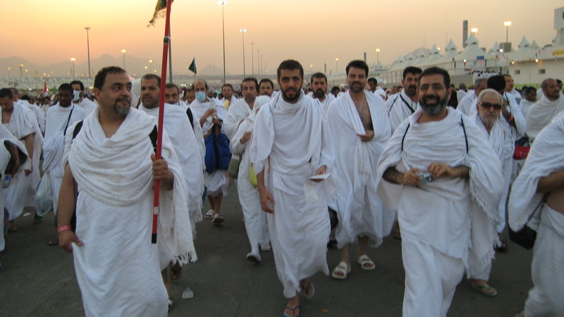
ইহরাম আবস্থায় হাজিগনযাচ্ছেন

Slide 4
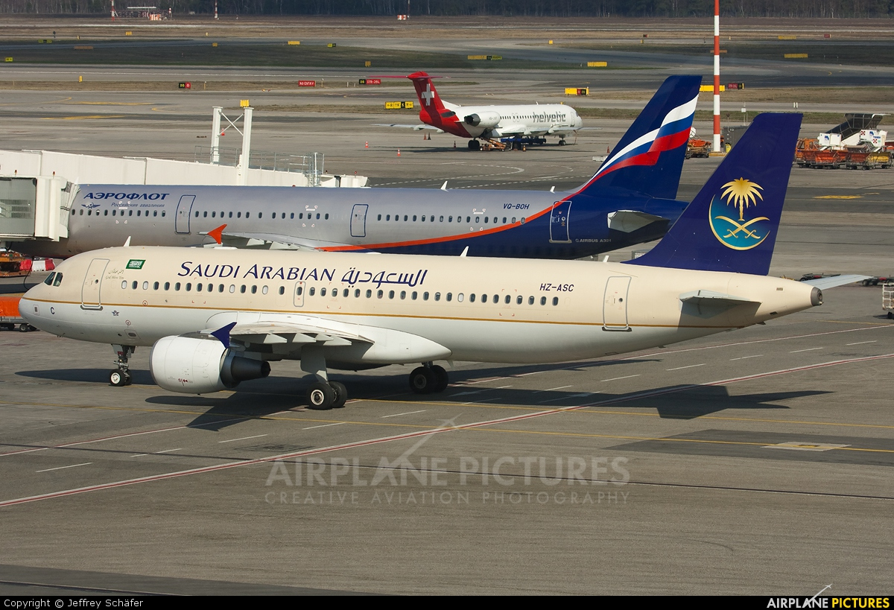
হাজিদের বহনকারি বিমান

Slide 5
শিখনফল
এই পাঠ শেষে শিক্ষার্থীরা …
১। হাজ্জ কী তা বলতে পারবে ।
২। হাজ্জের ফরয ও ওয়াজিব সমূহ বর্ণনা করতে পারবে ।
৩। হাজ্জের ওয়াযিব সমূহ বলতে পারবে ।
৪। হাজ্জের স্থান সমূহ নির্দেশ করতে পারবে।

Slide 6
বিষয়বস্তু
হাজ্জ ইসলামের পঞ্চম স্তম্ভ ।মুসলমানদের মধ্যে যাদের আর্থিক ও শারিরিক সামর্থ রয়েছে তাদের উপর হাজ্জ ফরজ।
হাজ্জের ফরয ৩ টি
১। ইহরাম বাধা
২।আরাফাতের ময়দানে অবস্থান করা।
৩।বাইতুল্লাহ শরীফ জিয়ারাত করা

Slide 7
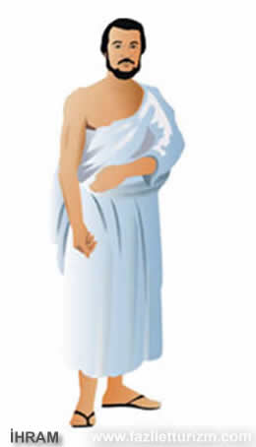
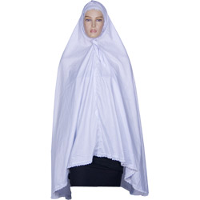
ইহরাম

Slide 8
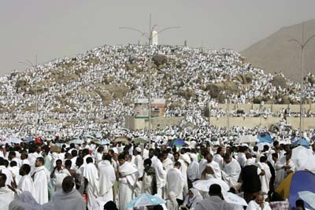
আরাফাতের ময়দানে অবস্থান

Slide 9
বাইতুল্লাহ শরিফ জিয়ারত করা

Slide 10
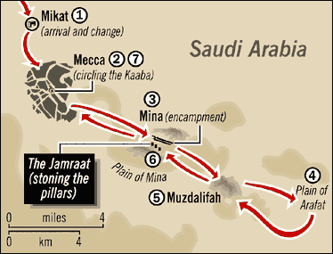
হাজ্জের স্থান সমুহ

Slide 11
হজ্জের ওয়াজিব ৫টি
১। মুজদালিফায় অবস্থান
২। সাফা ও মারওয়া পাহাড়ের মাঝখানে সায়ী করা।
৩। জামারায় শয়তানের প্রতিকৃতিতে কঙ্কর নিক্ষেপ করা।
৪। মাথা মুন্ডন করা।
৫। বিদায়ী তাওয়াফ করা।

Slide 12
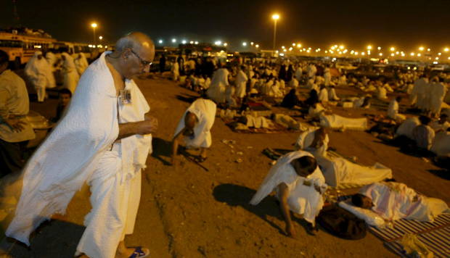
মুজদালিফায় অবস্থান
ওয়াজিব

Slide 13
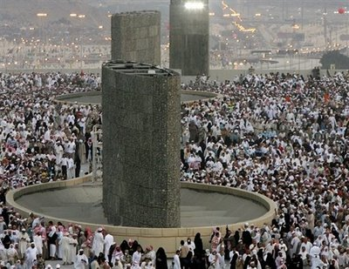
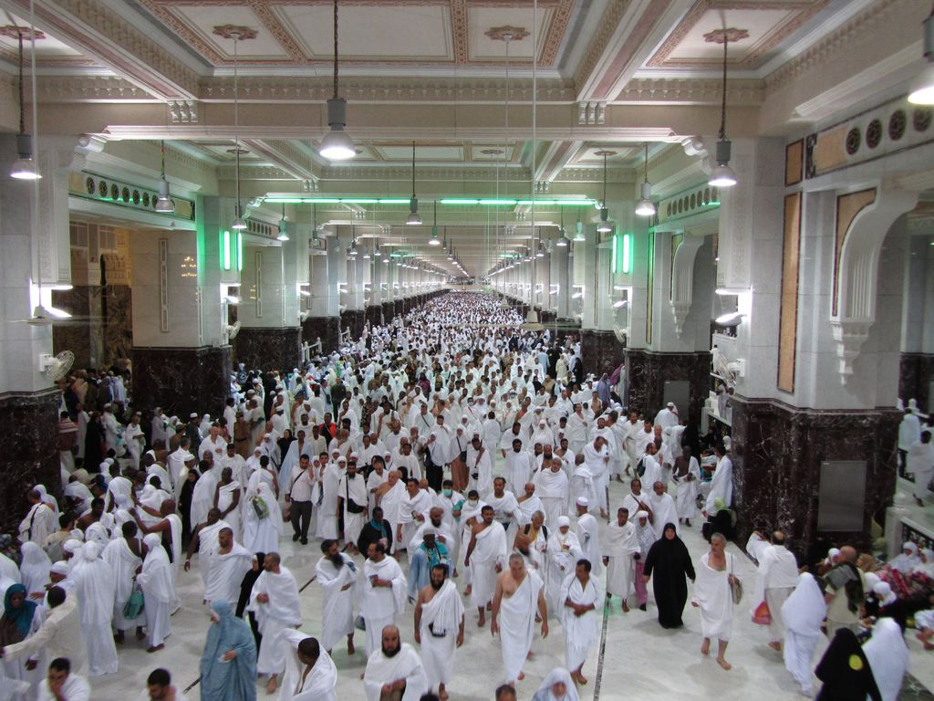
সায়ী
জামারায় কঙ্কর নিক্ষেপ

Slide 14
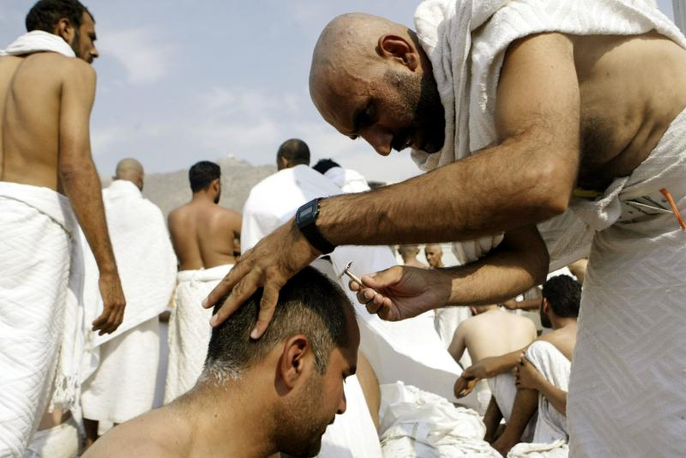
মাথা মুড়ানো
বিদায়ি তাওয়াফ

Slide 15
দলীয় কাজ
হাজ্জ থেকে আমরা কী কী শিক্ষা গ্রহণ করতে পারি?
শিক্ষার্থীগন প্রতি পাঁচ জনে একটি করে দল গঠন করবে
দলীয় কাজ শেষে কাজটি শ্রেণীতে উপাস্থাপন করবে।

Slide 16
মূল্যায়ন
১।হাজ্জ কাকে বলে?
২। হাজ্জের ফরজ কয়টি ও কি কি?
৩। কোন স্থান থেকে ইহরাম বাধতে হয়?
৪। কোথায় কোথায় কয়টি কংকর নিক্ষেপ করতে হয়?
৫। কখন মাথা মুন্ডন করতে হয় ?

Slide 17
বাড়ীর কাজ
একজন মুসলমানের জীবনে হাজ্জ কী কী পরিবর্তন আনতে পারে লিখ।
সবাইকে
ধন্যবাদ

